Slide 1
Le catéchuménat
Pour qui ?
Pour quoi ?
Comment ?

Slide 2
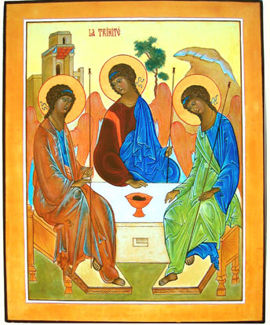
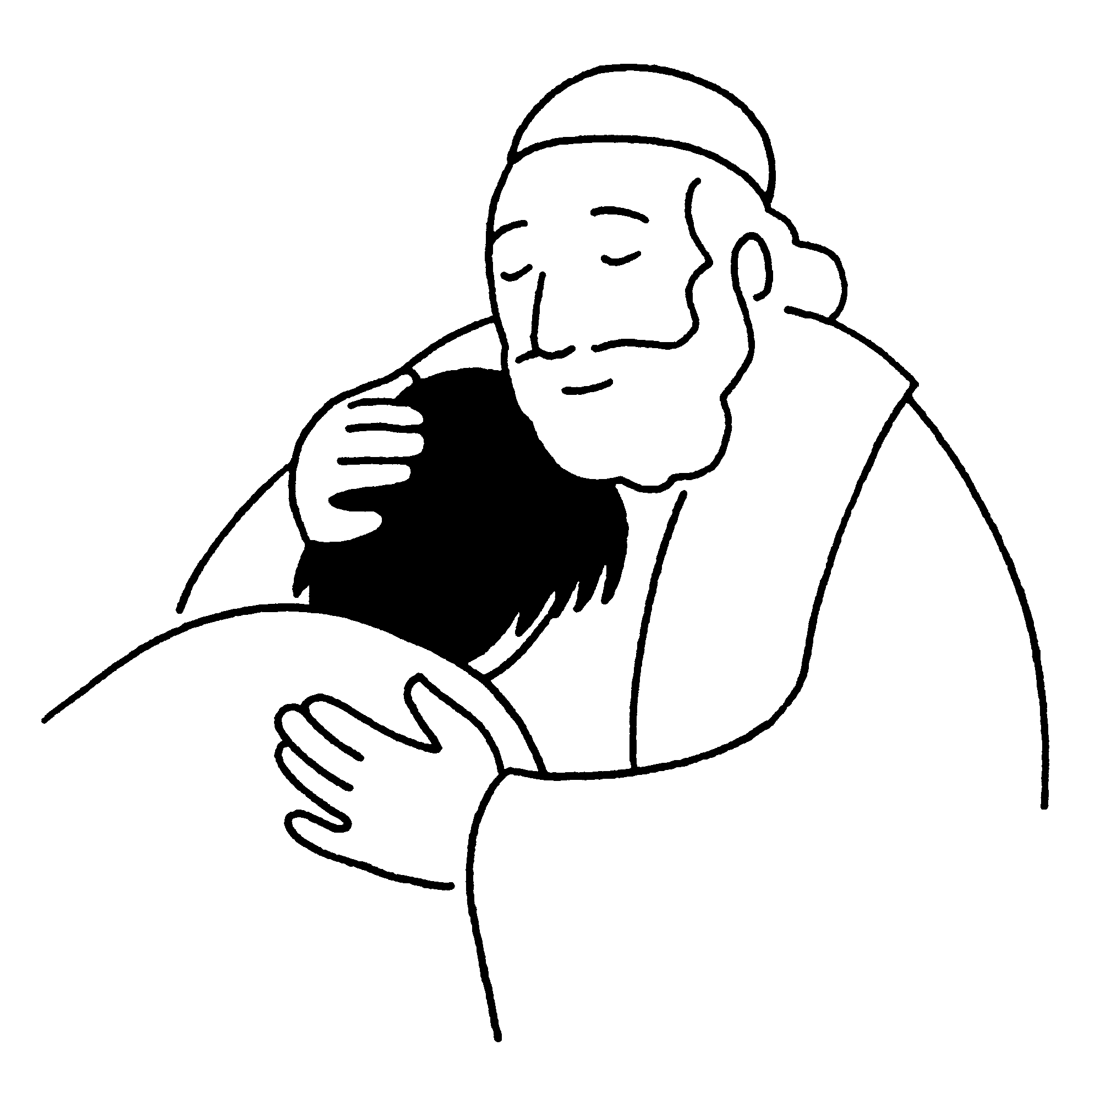
Prière
Mettons nous sous le regard du Père, et réjouissons-nous pour l’Amour qu’il nous donne et qu’il donne à tous nos jeunes!

Slide 3

O mais quel jour de joie
Glorious, par la c^{té} Reine de la Paix de BJ
Oh mais quel jour de joie
Quand on m’a dit que Dieu m’aimait
Oh mais quel jour de joie
Quand Dieu est venu me sauver
Alors je danserai je le louerai
Et je l’adorerai
Alors je danserai je redirai
Dieu a tout changé
1. Chaque deuil en une danse
Ma tristesse en une joie
Mes petitesses en lieux immenses
Dieu a tout changé
Chaque peine en une chance
Ma détresse en une Foi
Mon désespoir en espérance
Son feu s’est allumé en moi

Slide 4
O mais quel jour de joie
Glorious, par la c^{té} Reine de la Paix de BJ
Oh mais quel jour de joie
Quand on m’a dit que Dieu m’aimait
Oh mais quel jour de joie
Quand Dieu est venu me sauver
Alors je danserai je le louerai
Et je l’adorerai
Alors je danserai je redirai
Dieu a tout changé
2. Chaque peur en Sa confiance
Mes ténèbres en Son éclat
Tous mes échecs en Sa puissance
Dieu a tout changé
Ma faiblesse en une force
Tous mes chemins par Sa voie
Tous mes déserts en abondance
Son feu s’est allumé en moi

Slide 5


Naitre par le Baptême
Grandir par la Confirmation
Nourrir par l’Eucharistie
https://catechese.catholique.fr/outils/propositions-danimation/10557-linitiation-chretienne-des-adolescents-propositions-pastorales/

Slide 6
Pour qui ?
« Il est destiné aux hommes et aux femmes qui, éclairés par l’Esprit Saint et ayant entendu l’annonce du mystère du Christ, cherchent consciemment et librement le Dieu vivant, et entreprennent un itinéraire de foi et de conversion. » (Rica 36)

Slide 7
Pour quoi ?
« Pour répondre aux besoins actuels de la mission en tout pays ». (Rica 37)

Slide 8
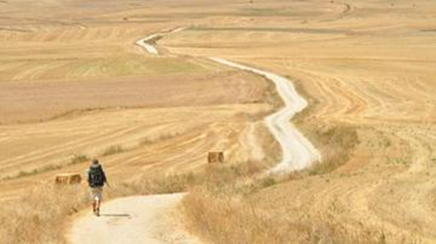
Comment ?
« Cet itinéraire comporte des temps ou périodes que scandent d’importantes célébrations liturgiques ou étapes ». (Rica 41)

Slide 9
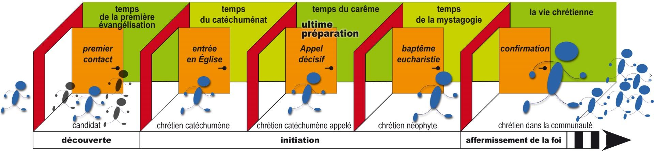
La frise du catéchuménat

Slide 10
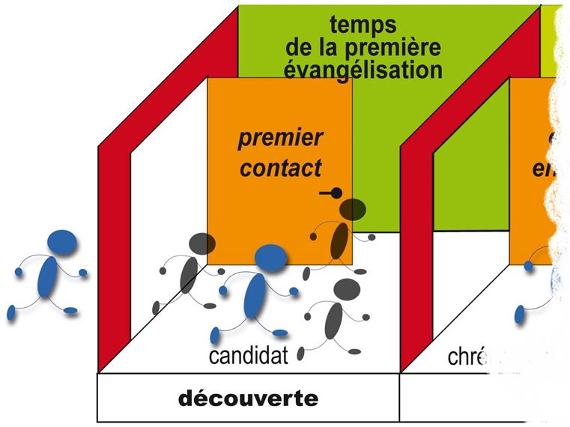
Candidat
« C’est un temps d’évangélisation destiné à faire mûrir une véritable volonté de suivre le Christ et de demander le baptême ». (R. 66)

Slide 13
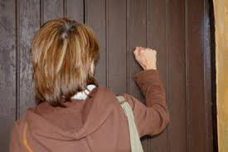
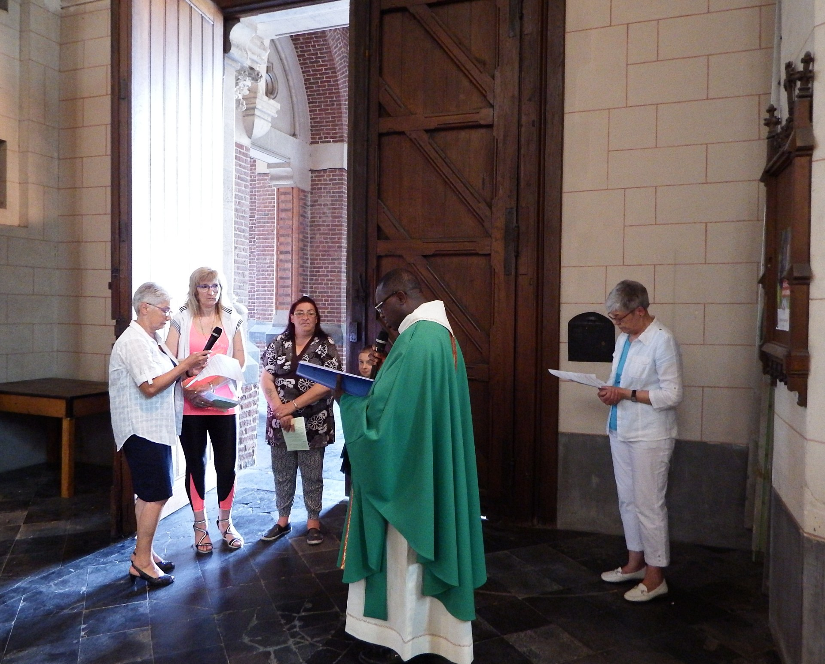
Etape 1 : ENTREE EN CATECHUMENAT
« Cette première étape sera célébrée lorsque les candidats auront reçu une première annonce du Dieu vivant et manifesteront un début de foi au Christ Sauveur .
- Cela suppose une conversion initiale enracinée au temps du précatéchuménat, une volonté de changer de vie et d’entrer en relation avec Dieu dans le Christ, et donc un premier sens de la pénitence et une découverte de la prière.
- Cela implique aussi un certain sens de l’Église : une fréquentation des chrétiens et une familiarisation avec leur esprit grâce aux relations avec un prêtre et quelques membres de la communauté, ainsi qu’une préparation à cet acte liturgique ».
(R. 71)

Slide 14
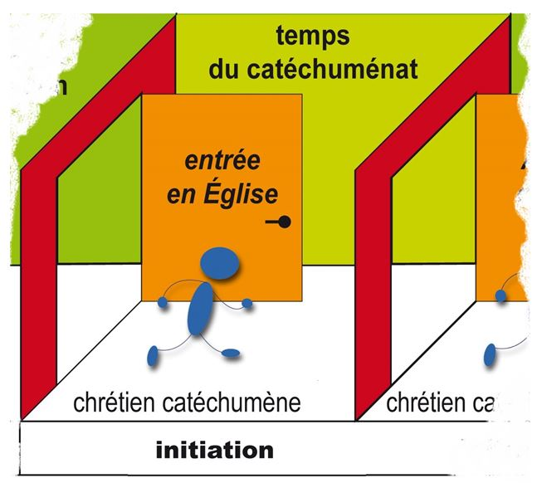
Chrétien catéchumène
« Le catéchuménat est un temps prolongé pendant lequel les candidats reçoivent de l’Église une formation adaptée de manière que leur conversion et leur foi parviennent à maturité, ce qui peut demander plusieurs années ». (R. 103)
Pour le faire, quatre moyens sont à mettre en œuvre :

Slide 15
Chrétien catéchumène
1 Une Catéchèse appropriée, progressive et intégrale
2 Une familiarisation avec la pratique de la vie chrétienne
3 Des rites liturgiques adaptés qui, peu à peu, les puriﬁent. Ce sont des célébrations de la Parole, les premiers exorcismes, les bénédictions et, éventuellement, d'autres rites (onction des catéchumènes).
4 Le témoignage

Slide 17
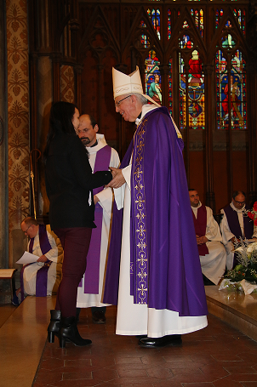
Etape 2 : Appel Décisif
« Dans cette seconde étape de l’initiation, l'Église procède à l’appel décisif (electio) c’est-à-dire au choix et à l’admission des catéchumènes jugés aptes, en raison de leurs dispositions, à participer à l’initiation sacramentelle au cours des prochaines fêtes pascales ». (R. 127)

Slide 18
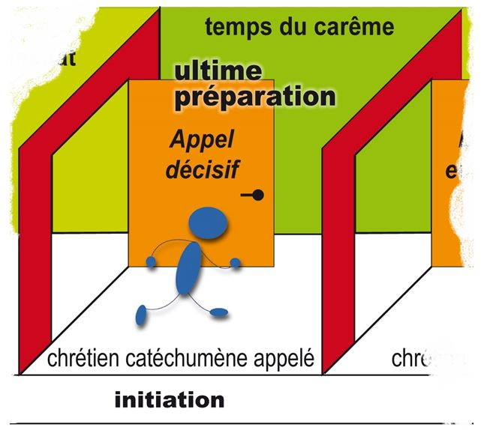
Chrétien catéchumène appelé
« Les catéchumènes, unis à la communauté locale, se préparent aux fêtes pascales et à l’initiation sacramentelle. Dans ce but leur sont offerts les scrutins, les traditions et les rites immédiatement préparatoires ».(R.147)

Slide 19
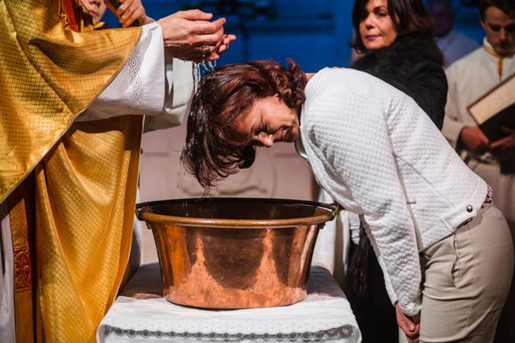
Etape 3 : Célébration des sacrements de l’Initiation

Slide 20
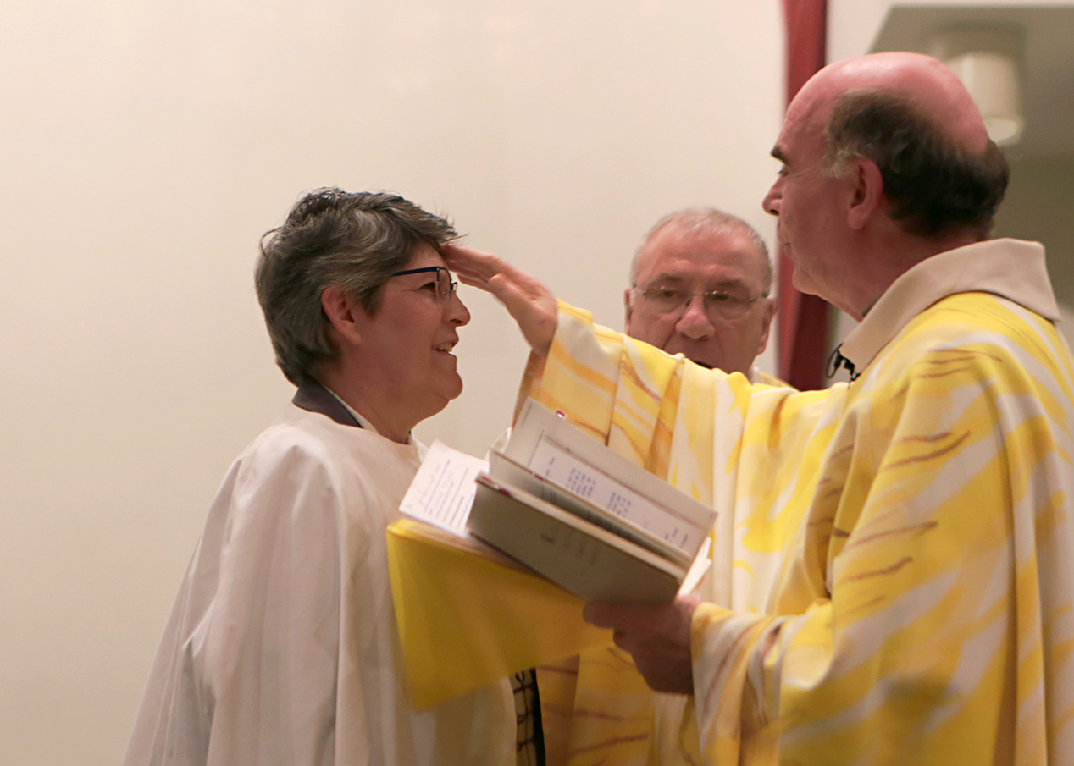
Etape 3 : Célébration des sacrements de l’Initiation

Slide 21
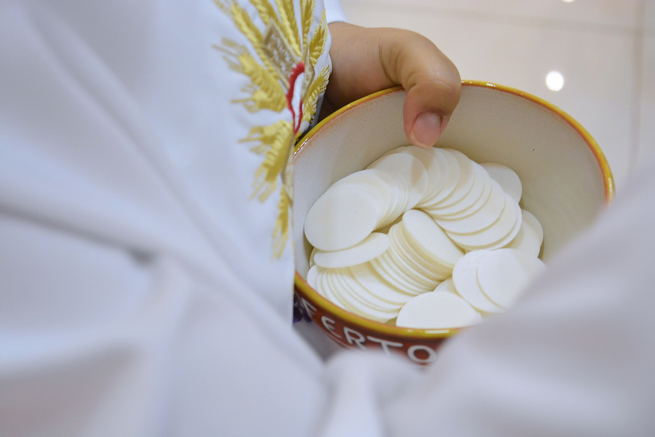
Etape 3 : Célébration des sacrements de l’Initiation

Slide 22
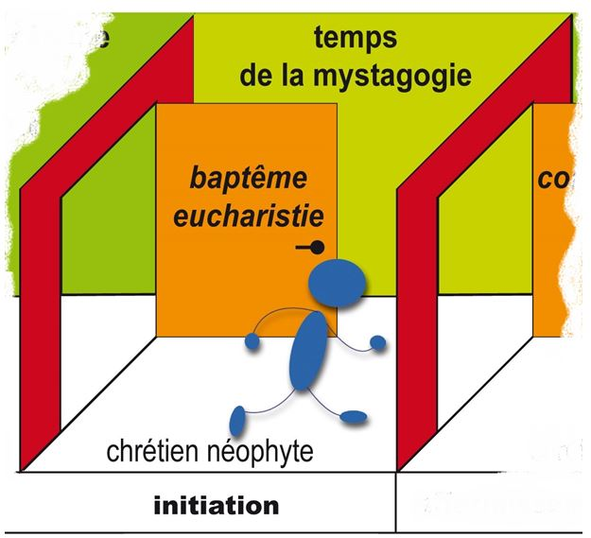
Chrétien néophyte
« Après la célébration des sacrements de l’initiation chrétienne, la communauté tout entière avec les nouveaux baptisés médite l'Évangile, participe à l'eucharistie et exerce la charité pour progresser dans l’approfondissement du mystère pascal et le traduire toujours plus dans leur vie. C’est le dernier temps de l’initiation, celui de la mystagogie » (R. 236)

Slide 23
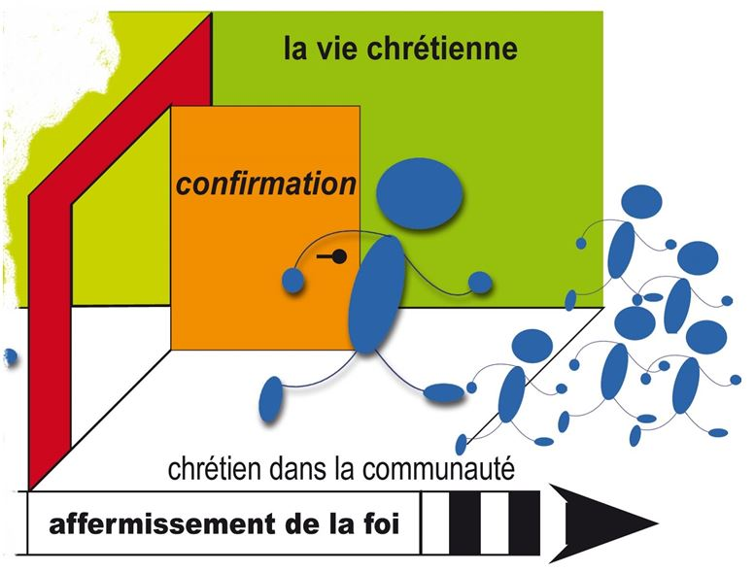
Chrétien dans la communauté

